Slide 1
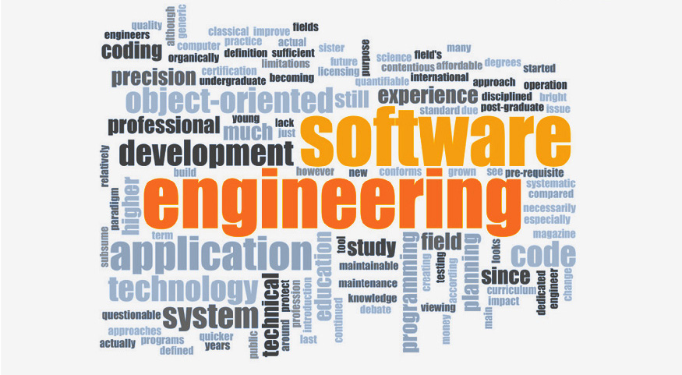
การบรรยายครั้งที่ 2
โดย ผศ.ดร.ทรงศักดิ์ รองวิริยะพานิช

Slide 2
หัวข้อบรรยาย
4 องค์ประกอบที่สำคัญ ของ Software Engineering
Software as a product ซอฟต์แวร์ในฐานะสินค้า
กระบวนการทำโครงการพัฒนาซอฟต์แวร์ (Process for elaborating Software Project)
ทำไม Software Process ถึงสำคัญ ?
บุคลากรที่ต้องมีในทีมพัฒนาซอฟต์แวร์ ทักษะงานในสาขา Software Engineering
ความแตกต่างระหว่าง Programming กับ Engineering Software

Slide 3
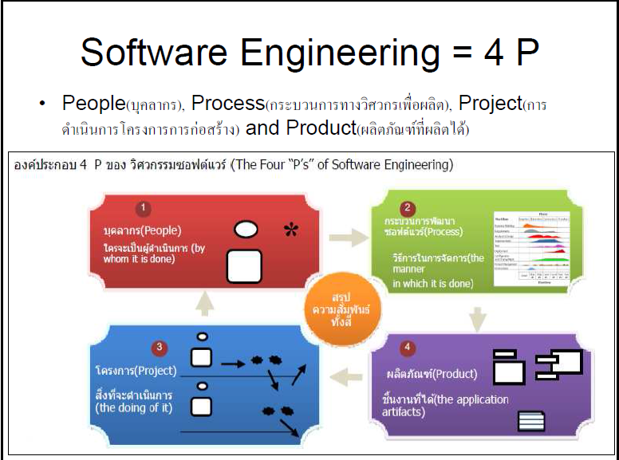

Slide 4
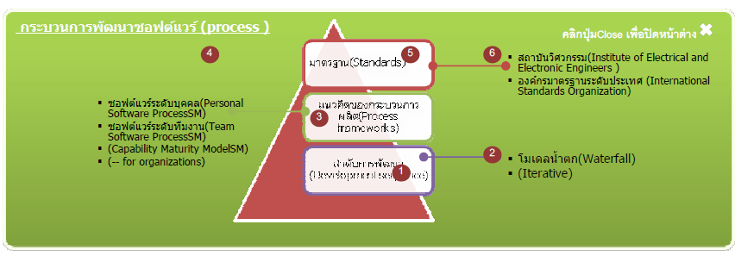
Process
มาตรฐานกระบวนการพัฒนาซอฟต์แวร์ (Process Standard) : ISO/IEC 12207
โมเดลรายละเอียดกระบวนการพัฒนาซอฟต์แวร์(Process Models): Waterfall, Spiral, Rational Unified Process, Extreme Programming
มาตรฐานการวัดวุฒิภาวะกระบวนการพัฒนาซอฟต์แวร์ระดับบริษัท (Process Assessment Standard) : CMMI (Capability Maturity Model Integration)

Slide 5
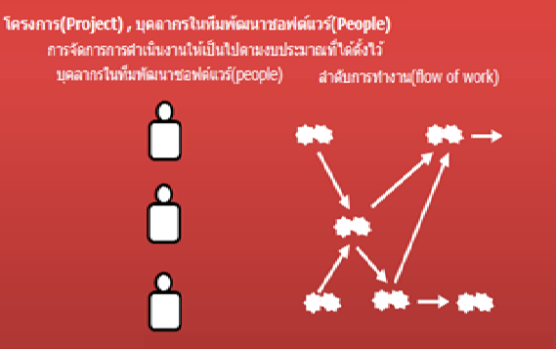
Project and Project Management
โครงการ (Project) คือ กระบวนการทำงานที่ประกอบไปด้วยกิจกรรมหลายๆกิจกรรม ซึ่งมีการทำโครงการเป็นไปตามลำดับ โดยการทำงานจะต้องเป็นไปตามวัตถุประสงค์ที่ตั้งไว้ เช่นการผลิตสินค้า หรือ ทำงานบริการ โดยจะมีการกำหนดระยะเวลาและงบประมาณที่จำกัด ในการดำเนินงานโครงการจะต้องมีผู้ที่มีหน้าที่รับผิดชอบต่อโครงการ มีหน้าที่ทำการบริหารงาน กิจกรรมต่างๆ ให้เป็นไปตามแผนงาน เหมาะสมกับเวลา และงบประมาณที่ตั้งไว้ (ที่มา วิกีพีเดีย)

Slide 6
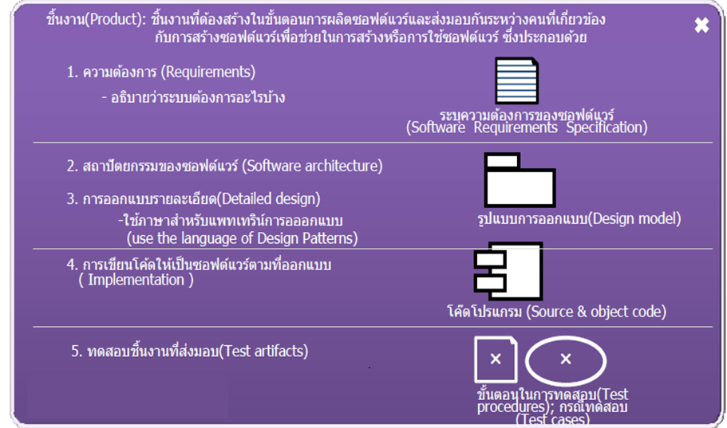
Product (ผลิตภัณฑ์ที่เกิดในกระบวนการผลิต)

Slide 7
ซอฟต์แวร์ในมุมที่เป็นสินค้า
(Software As A Product)
การผลิต Product ใดใดต้องมีสิ่งต่อไปนี้
  วัตถุดิบสำหรับผลิต Product(Raw Materials) และ การจัดหาวัตถุดิบ (Supplier, Vendor)
  กระบวนการขั้นตอนการผลิต (Process)
  การจัดเก็บ Product ในคลังสินค้า(Stock & Warehouse Management)
  การกระจายสินค้าให้ถึงมือผู้บริโภค (Product Distribution)
  การ Support ผู้บริโภคหลังการขาย (Call Center, ศูนย์ซ่อม) การซ่อมบำรุงรักษา (Maintenance) กระบวนการเคลม แจ้งซ่อม
  การควบคุมคุณภาพสินค้า (Product Quality)
  การกำหนดราคาขาย (Pricing) และ การควบคุมต้นทุนการผลิต(Costing)

Slide 8
Software ต่างจาก Product อื่นอย่างไร?
พิจารณาสิ่งที่ต้องทำในการผลิต Food, City Car, House, Software ในมุมต่อไปนี้
  คุณค่า ความจำเป็น ของสินค้า
  การกำหนดราคาขาย
  ต้นทุนการผลิต
  การจับต้องได้ (Invisibility, Intangible), คุณภาพที่ดีกำหนดอย่างไร(Perceived Quality), เวลาในการนำสินค้าเข้าสู่ตลาด (Time To Market) มี Idea มีสินค้าดีเข้าตลาดช้า มีผลอย่างไร?
  อายุของสินค้า การเน่าเสียได้? ตวามเสียหายของสินค้า การเก็บรักษาสินค้า การปรับปรุงแก้ไข การส่งมอบให้ลูกค้า(Product Delivery) การให้บริการหลังการขาย (Services after sale)
  ขั้นตอนในกระบวนการการผลิต, ความซับซ้อนของการผลิต
  ห่วงโซ่อุปทาน (Supply Chain) : กระบวนการทางธุรกิจ ซึ่งเริ่มตั้งแต่การแยกวัตถุดิบไปจนกระทั่งถึงเสร็จสิ้นกระบวนการหรือถึงมือลูกค้าที่ใช้สินค้าจริงๆ ตลอดจนกระบวนการที่อยู่ระหว่างกลางอันได้แก่ การขนส่ง การเก็บสินค้า และการขายสินค้าให้กับลูกค้า
Software เหมือนหรือต่างจาก House อย่างไร? Software เหมือนหรือต่างจาก Food อย่างไร? Software เหมือนหรือต่างจาก City Car อย่างไร?

Slide 9
ปัจจัยที่เปรียบเทียบ | อาหาร | ซอฟต์แวร์ | รถยนต์ | บ้าน
คุณค่า ความจำเป็น |  | เพิ่มยอดขาย สะดวก รวดเร็ว ลดข้อผิดพลาด ลดต้นทุน สร้างข้อมูลในการทำงาน ในการบริหาร ในการตัดสินใจของธุรกิจ
ช่วงราคาขาย |  | License-based , Pay per use, Man-day-based
วัตถุดิบ |  | บุคลากร คอมพิวเตอร์แม่ข่าย(Server) อุปกรณ์เครือข่าย ซอฟต์แวร์ เครื่องมือ ภาษาคอมพิวเตอร์ ไลบรารี่ API อุปกรณ์ฮาร์ดแวร์
ต้นทุนการผลิต และ ค่าใช้จ่ายหลังซื้อมาใช้ |  | ค่า Sale Commission ค่าจ้างบุคลากรที่มีความเชี่ยวชาญ ลิขสิทธิ์ HW , Office, Communication เครื่องมือ ค่าปรับปรุงบำรุงรักษา ซอฟต์แวร์ ค่าสถานที่จัดเก็บเครื่องแม่ข่ายให้บริการ เครื่องจัดเก็บโค้ด
กระบวนการที่ต้องมี |  | ขาย วิเคราะห์ ออกแบบ พัฒนา ควบคุมคุณภาพ ติดตั้งและส่งมอบ บริการหลังการขาย
ความซับซ้อนในกระบวนการผลิต |  | การเก็บความต้องการ การพัฒนา การแก้ไขปรับปรุง การควบคุมคุณภาพ Team Collaboration
วิธีการส่งมอบสินค้า |  | ติดตั้งให้ลูกค้า ตรวจสอบคุณภาพ เซ็นรับมอบ ลูกค้าดาวน์โหลดเองทาง Online
ข้อได้เปรียบของการผลิตซอฟต์แวร์เทียบกับสินค้าอื่น
ข้อเสียเปรียบของการผลิตซอฟต์แวร์เทียบกับสินค้าอื่น

Slide 10
ค่าสถานที่จัดเก็บเครื่องแม่ข่าย (Hosting Application)
และ ค่าสถานที่ทำงานเพื่อเพิ่ม Productivity ของคนทำงาน
สถานที่เก็บ Data และ เครื่องให้บริการ (Data Center) ของ Software Company อย่าง Google:
  https://www.youtube.com/watch?v=XZmGGAbHqa0
สถานที่เก็บ Data และ เครื่องให้บริการ (Data Center) Software Company อย่าง Facebook:
  https://www.youtube.com/watch?v=7d2JyaW9X34
Workspace of Software Engineer:
  https://www.youtube.com/watch?v=vt79JcPfZQA
  https://www.youtube.com/watch?v=bpm_LIyMtMY
  https://www.youtube.com/watch?v=PA54HWLZ2e4
  https://www.youtube.com/watch?v=-uMbvR4cq74

Slide 11
ทำความเข้าใจเรื่องกระบวนการผลิตซอฟต์แวร์
การทำงานแบบไม่มี Standard and Quality Process: http://www.youtube.com/watch?v=Re2Oh4rxN6w&feature=related
SDLC (Software Development Life Cycle) :
  https://www.youtube.com/watch?v=i-QyW8D3ei0
  https://www.youtube.com/watch?v=DRDD7UWX2y4
How Software is made + What is Version Control
  https://www.youtube.com/watch?v=bWdeGTJxMQc

Slide 12
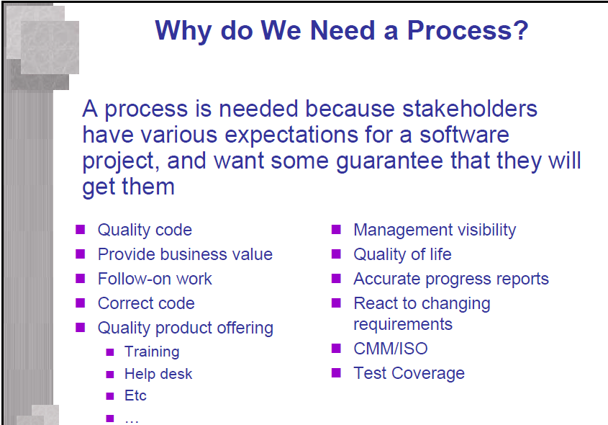
Software Process คืออะไร?
ทำไม Software Process ถึงสำคัญ?
ทำไม การผลิต Software โครงการพัฒนาซอฟต์แวร์
จำเป็นต้องมีการ Management หรือ มีการบริหารจัดการ ?

Slide 13
VDO ผลการทำงานของ Software Engineer ในองค์กรที่ขาด Standard และ Quality Process
ผลของการไม่มีกระบวนการพัฒนาซอฟต์แวร์ที่ดี ทำให้
  บุคลากรบางคนจะมีปริมาณงานที่มากเกินไป (Burnout Employee)
  ประสิทธิภาพการทำงานของทีมพัฒนา (Productivity of Development Team) ไม่ดี
  มีความเสี่ยง(Risk) ที่ความสำเร็จ ความอยู่รอดของบริษัทพัฒนาซอฟต์แวร์ และ Project ขึ้นกับ Super programmer หรือ คนบางคน

Slide 14
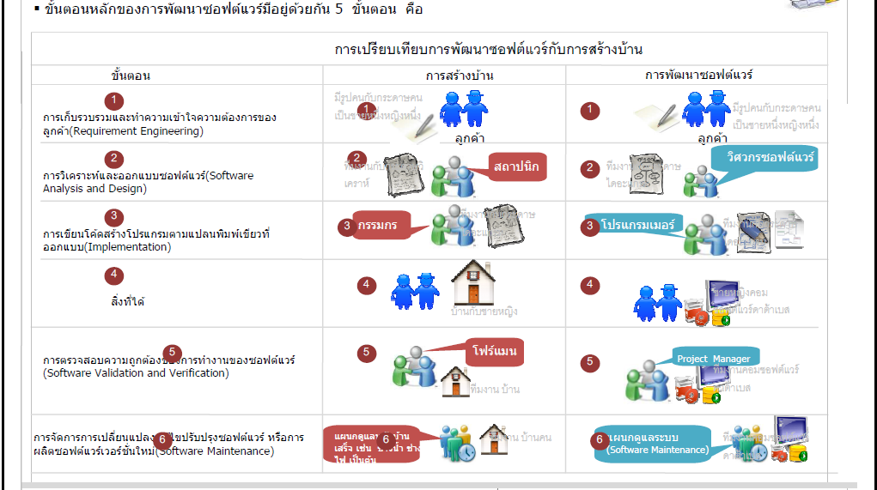

Slide 15
เปรียบเทียบการสร้างบ้านกับการสร้างซอฟต์แวร์
ถ้าเป็นบ้าน ลูกค้าระบุว่าต้องการบ้านแบบไหน สไตล์ไหน พื้นที่ใช้สอยอย่างไร | เข้าใจความต้องการของลูกค้า (Requirement) ว่า ต้องการซอฟต์แวร์ประเภทไหน คุณสมบัติอะไร ทำงานอะไร
สถาปนิกวิเคราะห์ว่าจะให้บ้านมีกี่ส่วน แต่ละส่วนเชื่อมต่อกันอย่างไร พร้อมให้วิศวกรคำนวณวัสดุ โครงสร้างที่ต้องใช้ | นำความต้องการมาวิเคราะห์และออกแบบโปรแกรมที่จะพัฒนาว่าประกอบไปด้วยโมดูลส่วนย่อยกี่ส่วน แต่ละโมดูลทำหน้าที่อะไรบ้าง สร้างอย่างไร และเชื่อมต่อกันอย่างไร เสมือนเป็นการสร้างพิมพ์เขียวของระบบซอฟต์แวร์ก่อนการสร้างจริง
ช่างปูน ช่างไฟ ช่างประปา ลงมือทำงานทำทีละส่วนและประกอบเป็นบ้านตามแบบสถาปนิก | โปรแกรมเมอร์ลงมือเขียนโค้ดสร้างโมดูลและประกอบโมดูลตามพิมพ์เขียวที่ออกแบบ
หัวหน้าช่าง และวิศวกร ตรวจสอบความถูกต้องระหว่างการก่อสร้าง และเมื่อโครงการเสร็จเรียบร้อย ลูกค้าต้องมีการตรวจสอบความถูกต้องของบ้านว่าได้ตรงตาม Spec | ระหว่างการโค้ดและการประกอบโมดูขึ้นเป็นระบบ ต้องมีการตรวจสอบความถูกต้องว่าโค้ดตรงตามที่ออกแบบ และลูกค้าต้องตรวจสอบการทำงานของซอฟต์แวร์ว่าได้ตรงตามความต้องการที่ลูกค้ากำหนดหรือไม่ (Verification and Validation)
ระหว่างอยู่ ลูกค้าพบปัญหาต้องแจ้งซ่อม หรือ ต่อเติมบ้าน | ระหว่างการใช้ซอฟต์แวร์ พบปัญหาต้องมีแจ้งเพื่อแก้ไขปรับปรุงซอฟต์แวร์ หรือ ผลิตซอฟต์แวร์เวอร์ชันใหม่(Operation and Maintenance)

Slide 16
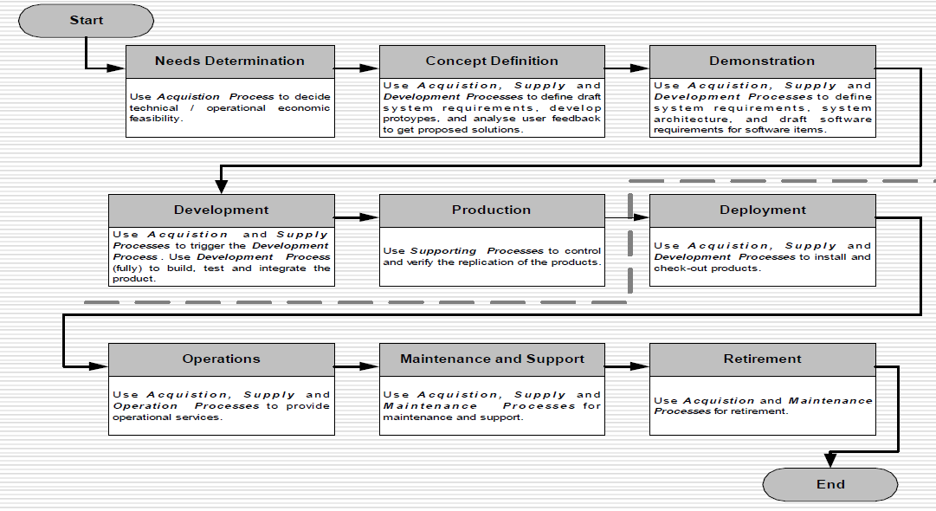
Traditional Process: Waterfall Model
วงจรชีวิตของโครงการพัฒนาซอฟต์แวร์
Software Development Life Cycle (SDLC)

Slide 17
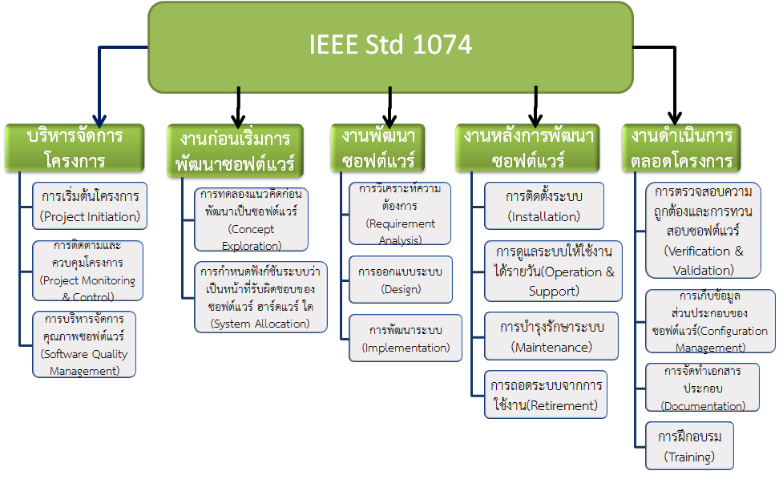
Standard Software Processes
(IEEE Standard 1074)

Slide 18
Management ที่ต้องทำในการผลิตซอฟต์แวร์
นอกเหนือจาก Project Management ที่เป็นเรื่องการบริหารการจัดการทีม การจัดการปัญหา การกำกับกระบวนการผลิตแล้ว ยังต้องมีการทำการ Manage เรื่องต่อไปนี้
Requirement and Change Management : การบริหารความต้องการ ความคาดหวังของลูกค้า ให้ได้ซอฟต์แวร์ตรงกับที่เอาไปใช้ สอดคล้องกับกระบวนการทำงานระดับธุรกิจ (Business Alignment)
Development & Implementation & Support Management : การพัฒนาซอฟต์แวร์ การนำไปติดตั้งให้ผู้ใช้ใช้งานได้จริง และ การบำรุงรักษาให้ใช้งานได้
Configuration Management : การจัดเก็บผลิตภัณฑ์ที่ได้ระหว่างการสร้าง และ การแก้ไขปรับปรุง
Quality Management : การจัดการ ควบคุมคุณภาพของผลิตภัณฑ์ที่สร้างในกระบวนการ

Slide 19
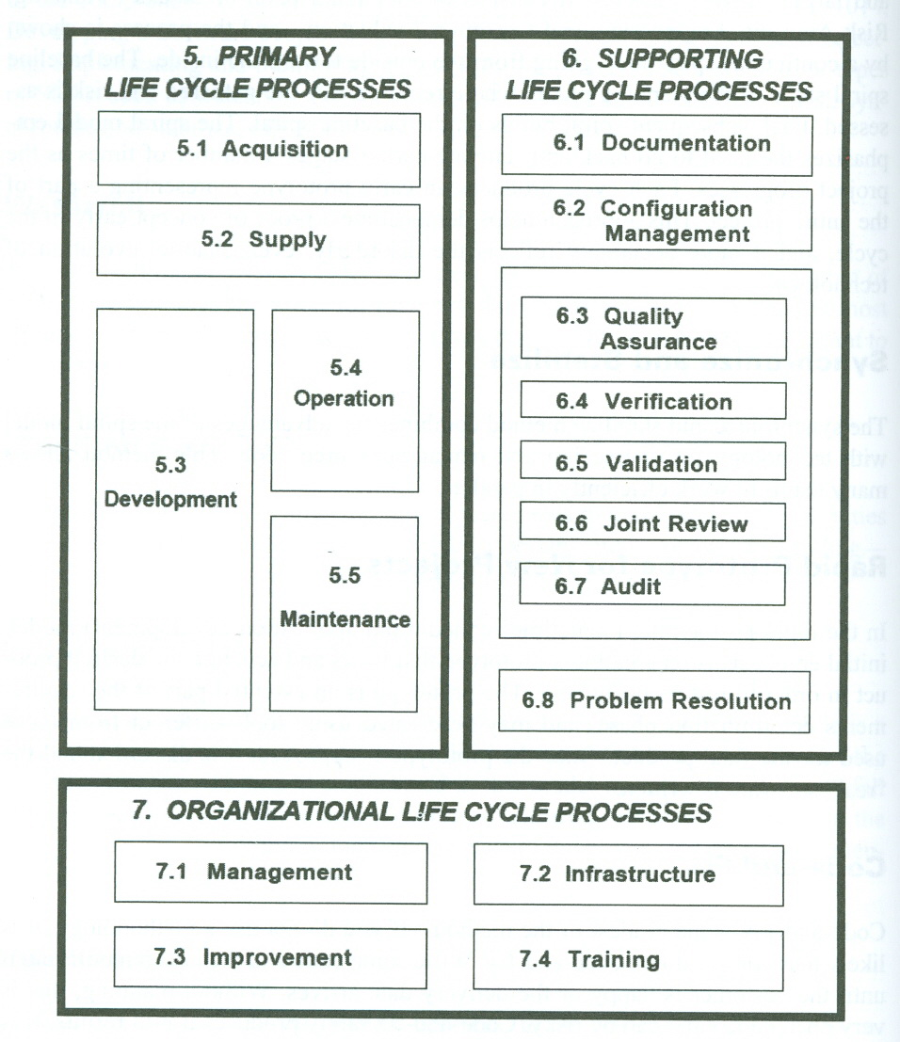
Standard Software Processes(ISO/IEC 12207)
Code Repository,
Web Server,
Network, Database Server,
Test Server

Slide 20
จาก VDO ที่ดู นักศึกษาคิดว่า Skills ที่ Software Engineer ต้องมีคืออะไร?
Tasks ที่ Software Engineer ต้องทำคืออะไร?
Skills และ ความชำนาญที่ Software Engineer ต้องมีคืออะไร?
  Programming,
  Technical Skills,
  Problem Solving,
  Communication,
  Logic, Mathematics,
  Planning
https://www.youtube.com/watch?v=2AnVUaiEnZk
https://www.youtube.com/watch?v=9aipBufoJP8

Slide 21
จัดทีมทำงาน รวมคนที่มีทักษะที่ต้องมีในการทำ ซอฟต์แวร์ให้สำเร็จ
ทีมควรมีสมาชิก 5-7 คน ประกอบด้วยคนที่มีทักษะต่างๆให้ครบถ้วน
  ผู้จัดการโครงการ (Project Manager)
  วิศวกรซอฟต์แวร์ (Software Engineer), วิศวกรระบบ (System Engineer)
  ผู้ทดสอบและควบคุมคุณภาพ (Quality Engineer, Tester)
  สถาปนิกซอฟต์แวร์ที่ทำหน้าที่ออกแบบโปรแกรม ออกแบบโครงสร้างของโปรแกรม คลาส และ โมดูลส่วนย่อยของระบบ (Software Architect)
  นักออกแบบโปรแกรมเพื่อให้ผู้ใช้ใช้งานโปรแกรมได้อย่างมีความสุข (User Experience Designer)
  คนจัดทำเอกสาร (Documentarian ในวิชานี้ไม่เน้นการทำ Document ในการทำงานจริงจะมีคนจัดทำเอกสารคู่มือต่างๆ) คนจัดเก็บเอกสาร ชิ้นงาน (artifact) ควบคุมเวอร์ชั่นของชิ้นงาน (Configuration Manager)
วิเคราะห์ทักษะของตนเอง

Slide 22
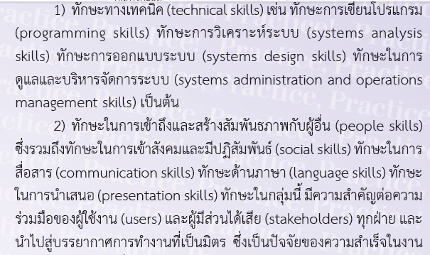
https://www.youtube.com/watch?v=O7eCTlYx2qw

Slide 23
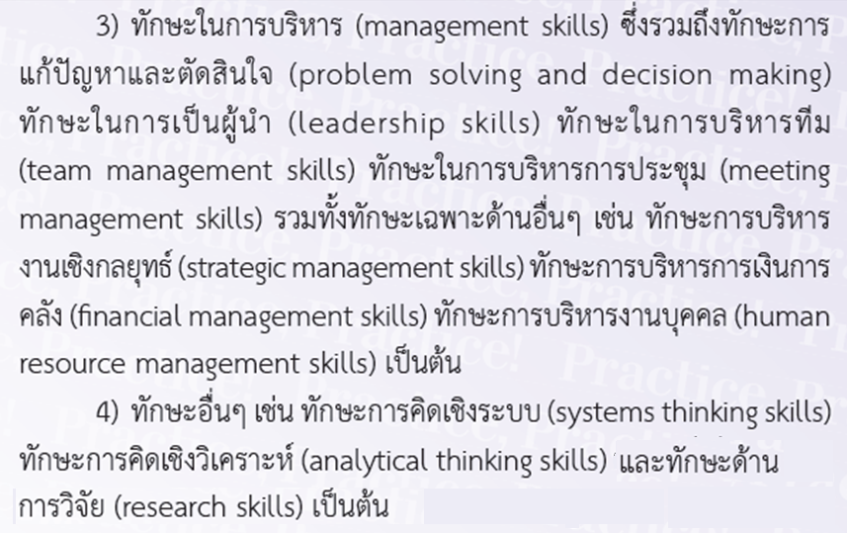

Slide 24
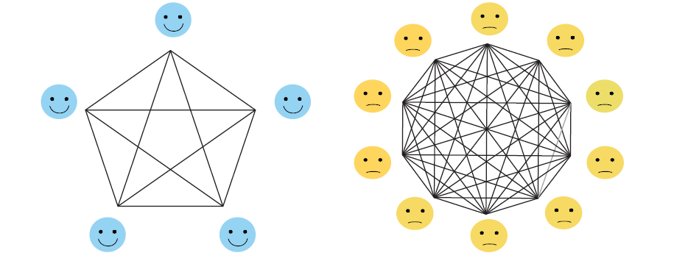
เหตุผลที่ขนาดของทีมไม่ควรใหญ่ (5-7)
การสื่อสารระหว่างคนทำงานในทีมที่มาก จะมีประสิทธิภาพน้อยลง จะมีคนที่ไม่ Active หรือ การมีส่วนร่วมในการประชุม ระดมความเห็นทำได้ไม่ทั่วถึง

Slide 25
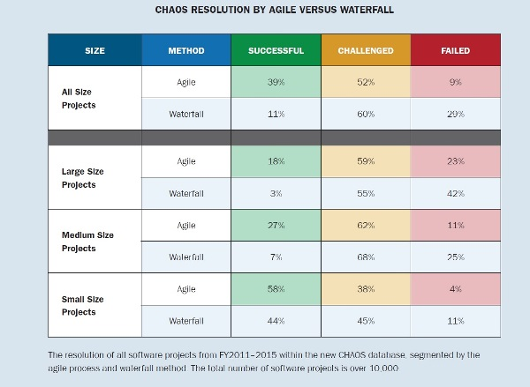
เหตุผลที่เราเลือกใช้ Agile Process ในการพัฒนาซอฟต์แวร์

Slide 26

เหตุผลที่ Agile Process ได้รับความนิยมมากกว่า Waterfall Process
สำหรับ Client ผู้ว่าจ้างพัฒนาซอฟต์แวร์ Project มีโอกาส Success มากกว่า
และ ลดTime To Market ของ Software Product ที่ต้องการให้พัฒนา ทำให้ Client มี Opportunities เปิดโอกาสทางธุรกิจได้เร็วกว่าคู่แข่ง

Slide 27
แบบฝึกหัดท้ายบท
คำถาม | คำตอบ
องค์ประกอบ 4 ด้านของ Software Engineering คืออะไร?
ตัวอย่างของ Product ที่เกิดขึ้นในระหว่างกระบวนการพัฒนาซอฟต์แวร์
ทักษะที่สำคัญของ Software Engineer ได้แก่อะไร?
จงระบุตำแหน่งที่สำคัญในทีมทำSoftware Project
ขั้นตอนที่สำคัญใน SDLC มีอะไรบ้าง เทียบการขั้นตอนการสร้างบ้านได้อย่างไร?
6. จงระบุคุณลักษณะพิเศษของ Software ที่แตกต่างจากสินค้าอื่นในอุตสาหกรรม

